Slide 1
基于 MLP-CNN 流热场重建代理模型的翼型柱阵列散热器优化研究
技术路线：七参数建模 -> CFD 流热场数据 -> MLP-CNN 重建 -> DE 优化 eta -> CFD 复算 -> 三维迁移验证。
核心边界：CFD 云图/数值场不是模型输入，而是监督标签；CNN 用于从参数潜在特征解码空间场。
01

Slide 2
研究问题与目标
工程问题
方法问题
本文目标
换热增强和流阻控制需要同时考虑。
直接用 CFD 搜索高 eta 结构计算成本高。
只预测 Nu/f 可解释性不足。
重建速度、压力、温度场后，可以解释性能变化来源。
输入七参数，预测 u/v/p/T 场和 Nu/f。
eta 由 Nu/f 计算，并通过 DE 寻优。
最终用 CFD 复算和三维模型验证。
02

Slide 3
完整技术路线
七参数建模
二维 CFD
场数据网格化
MLP-CNN 重建
DE 优化 eta
CFD 复算
三维验证
数据链：case_id、七参数、Nu、f、eta、u/v/p/T 四通道场，统一尺寸 4×50×80。
模型链：MLP Encoder 编码七参数，CNN Decoder 输出流热场，MLP Head 输出 Nu/f。
验证链：代理模型只负责筛选，最终结论以 CFD 复算和三维迁移验证为证据。
03

Slide 4
数据集与损失函数
项目 | 当前结果
样本数 | 1000
训练/验证/测试 | 700 / 150 / 150
场数据尺寸 | 4×50×80
场通道 | u、v、p、T
损失函数 | L_u+L_v+L_p+L_T+αL_Nu+βL_f+γL_eta
权重 | α=1.0, β=1.0, γ=0.2
eta 定义
eta = (Nu/Nu0)/(f/f0)^(1/3)。
Nu0 和 f0 来自基准结构。
eta 同时考虑换热提升和流阻代价。
04

Slide 5
MLP-CNN 模型结构
七参数
MLP Encoder
潜在特征 z
CNN Decoder
u/v/p/T
潜在特征 z
MLP Head
Nu/f
eta 计算
答辩表述
CNN 不是为了读入云图，而是为了生成空间场。
CFD 数值场作为监督标签，使潜在特征学习流动、压降和温度分布。
性能分支与场重建分支共享参数编码特征，避免纯黑箱标量回归。
05

Slide 6
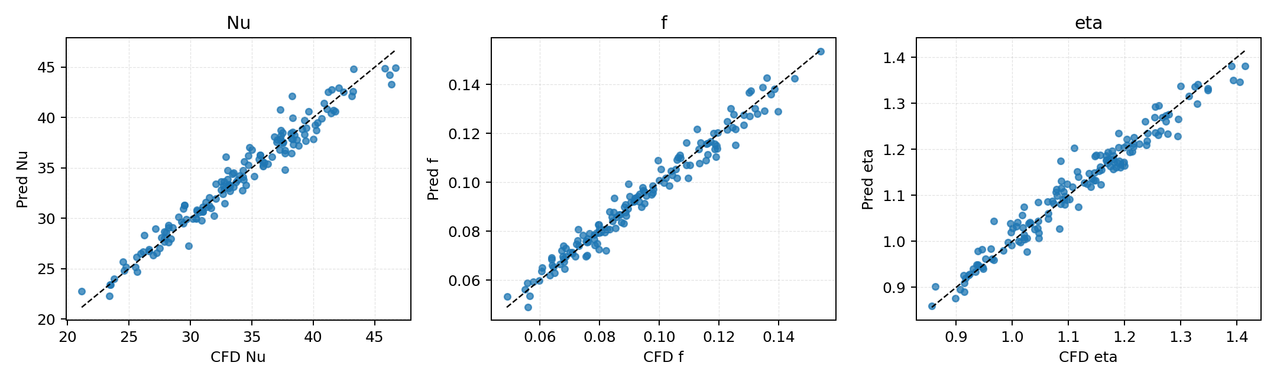
训练结果
指标 | 测试集结果
Nu R2 | 0.958093
Nu MAE | 0.843702
f R2 | 0.971174
f MAE | 0.002976
eta R2 | 0.956113
eta MAE | 0.020024
field MAE | 0.966458
T MAE | 1.275088 K
06

Slide 7
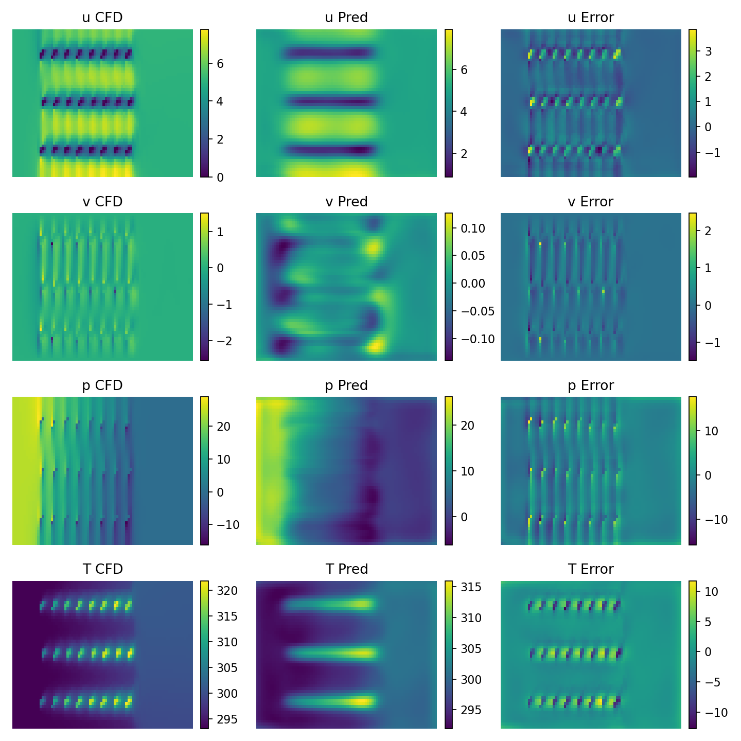
流热场重建效果
07

Slide 8
DE 优化结果
参数 | 最优值
Ta | 0.000000
Twa | 0.600000
Tb | 0.150000
Ts | 1.500000
Tt | 0.960919
Tad | 1.000000
theta | -2.224429
代理模型预测
Nu_pred = 45.453880
f_pred = 0.105865
eta_pred = 1.433572
该候选必须进入 CFD 复算，不能只用代理结果下结论。
08

Slide 9
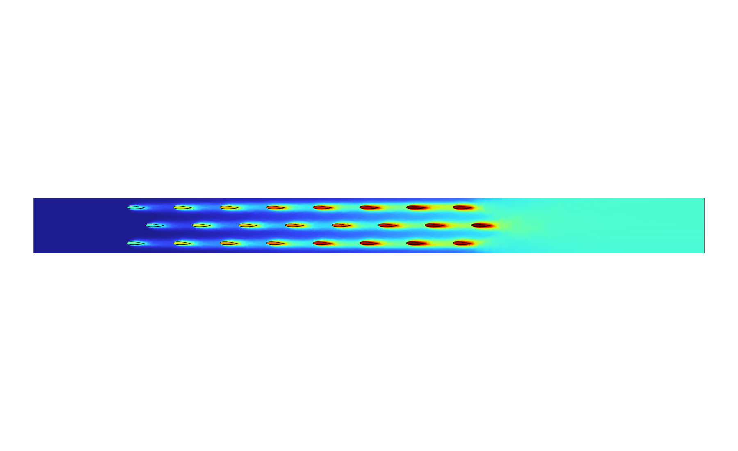
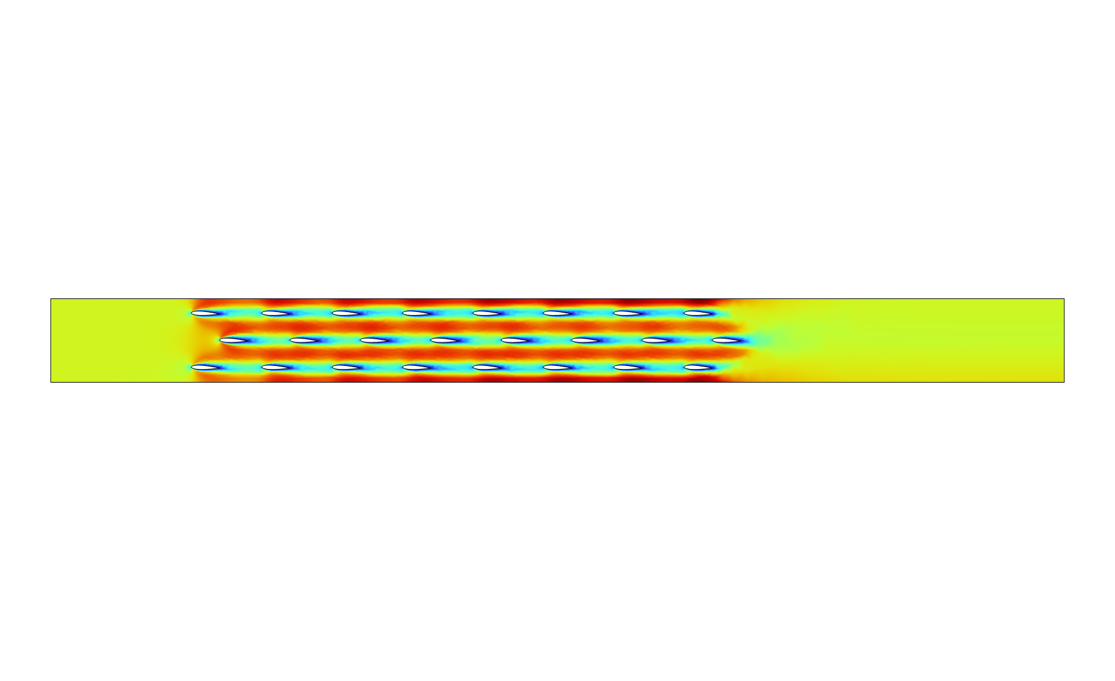
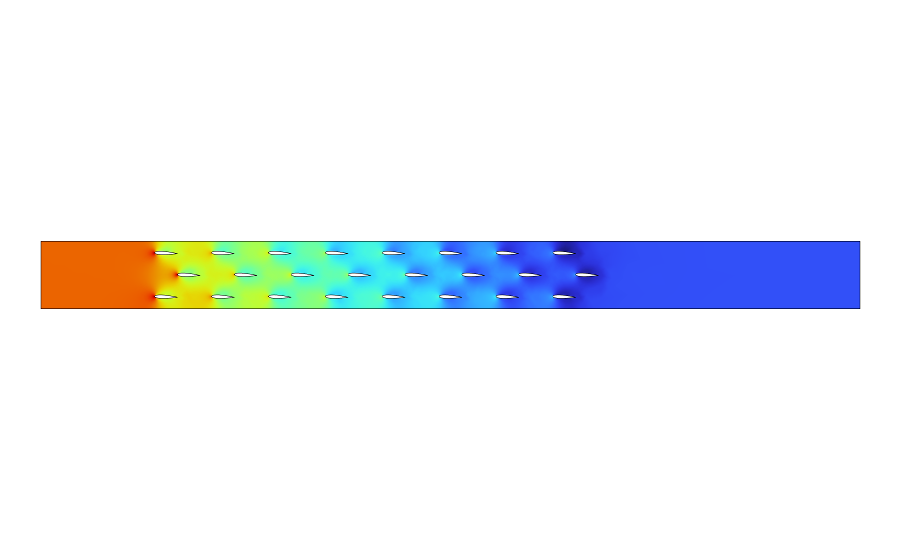
二维 CFD 复算验证
指标 | MLP-CNN 预测 | CFD 复算 | 误差
Nu | 45.453880 | 46.022427 | -0.568547
f | 0.105865 | 0.106658 | -0.000793
eta | 1.433572 | 1.447895 | -0.014324
复算结论
CFD eta = 1.447895。
高于旧 1000 组 baseline ANN/MLP 复核 eta = 1.420111。
代理模型用于筛选，最终数值以 CFD 复算为准。
09

Slide 10
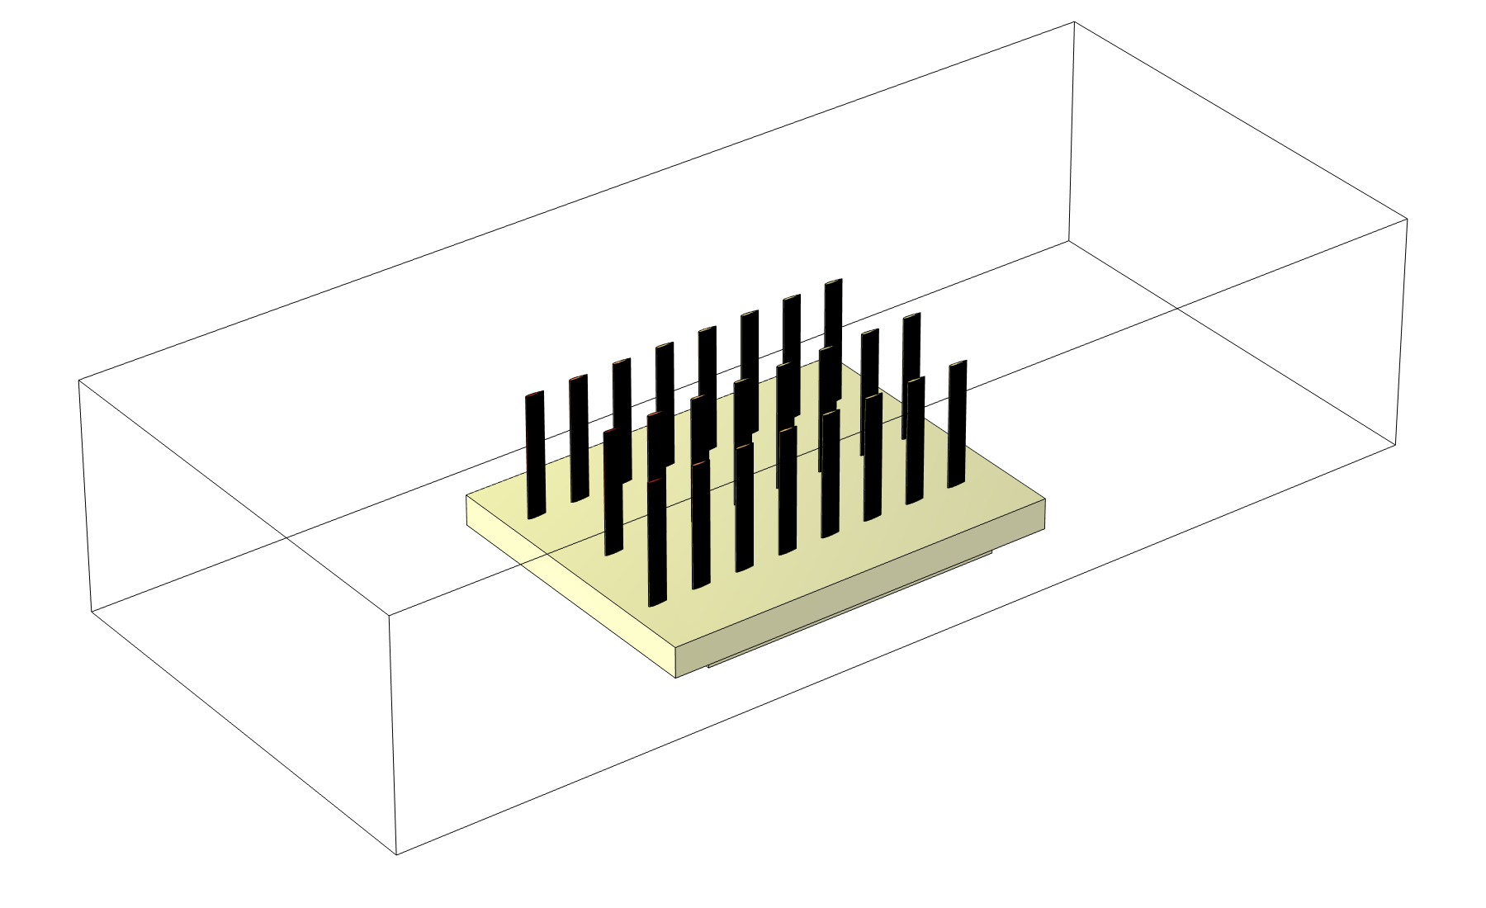
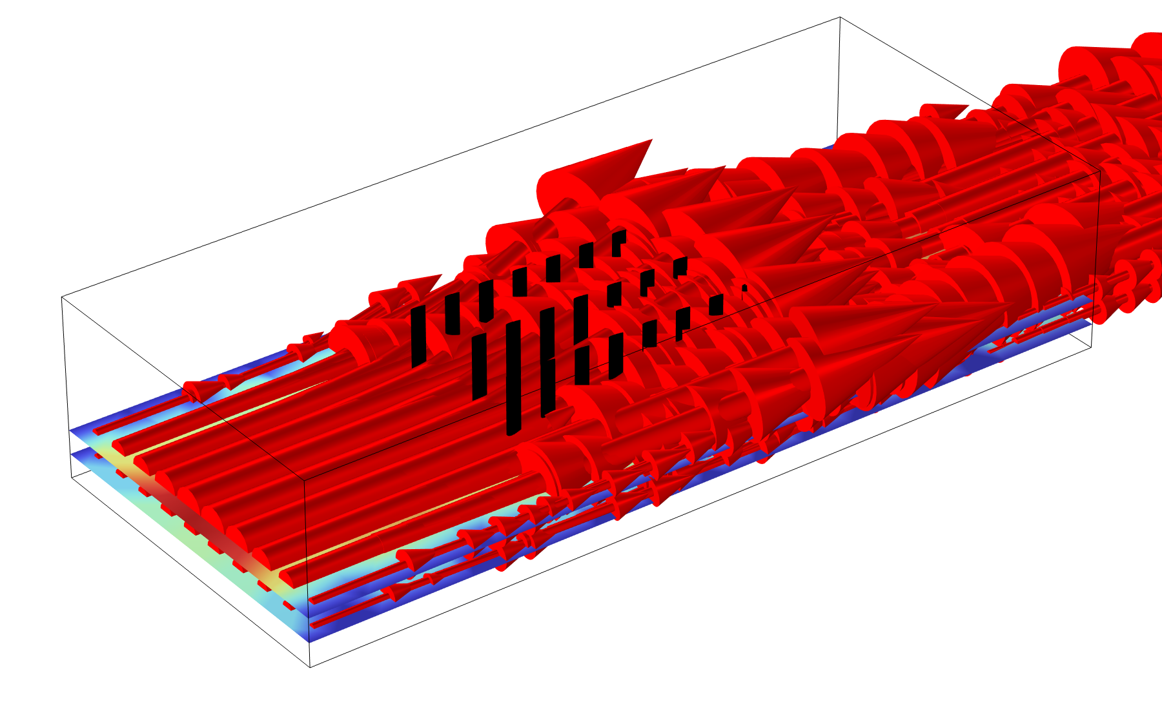
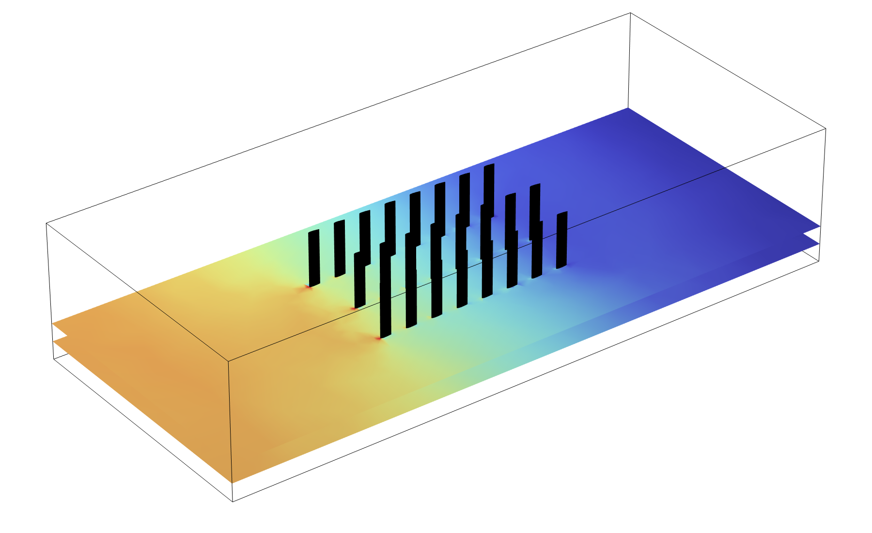
三维迁移验证
指标 | 三维 baseline | 优化结构 | 变化
Tavg K | 379.201265 | 375.663499 | -3.537766 K
Tmax K | 380.457118 | 376.969653 | -3.487465 K
Rth K/W | 86.051265 | 82.513499 | -4.111%
delta_p Pa | 0.013555 | 0.013028 | -3.883%
eta3D | 1.000000 | 1.056732 | 正收益
表述边界
三维是迁移验证，不是三维全局优化。
新版候选在三维中同时降低芯片温度和压降。
eta3D = 1.056732。
10

Slide 11
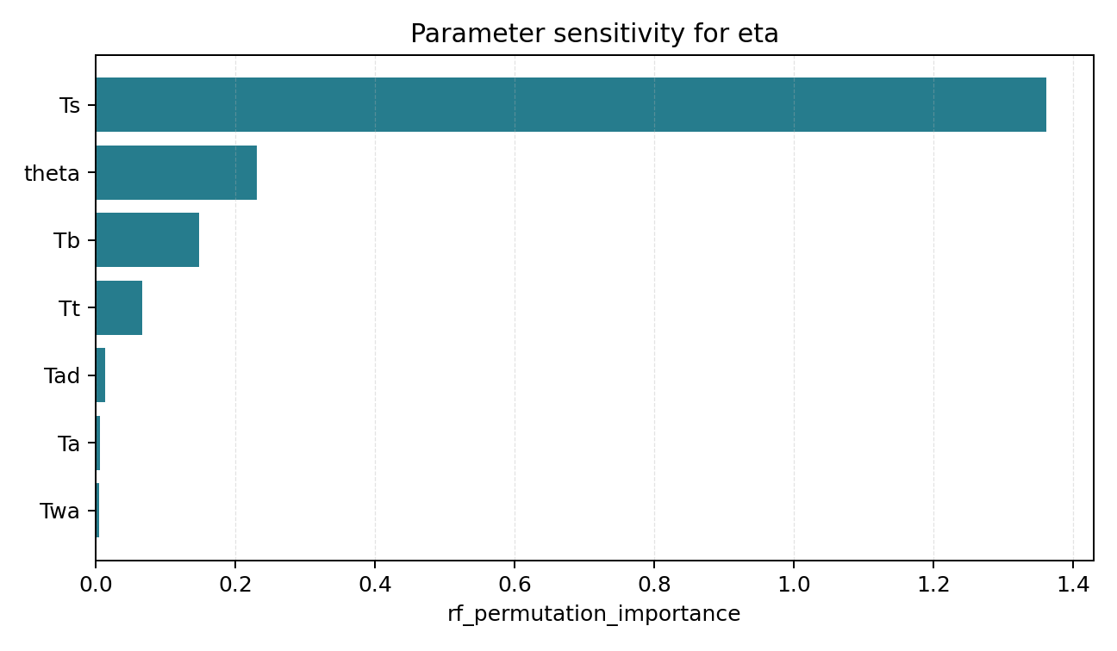
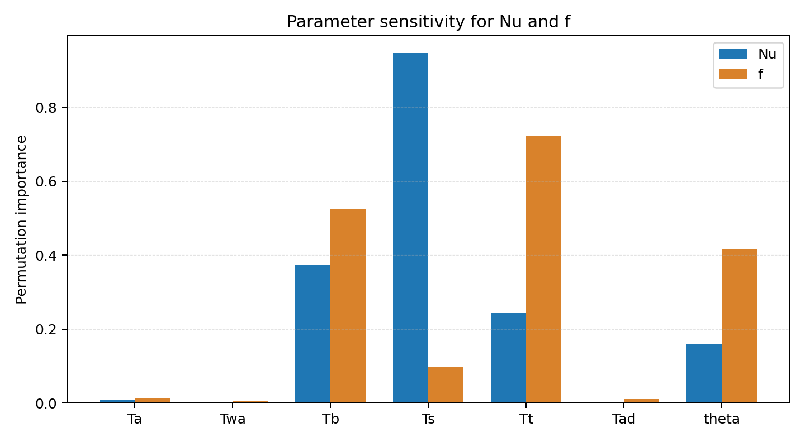
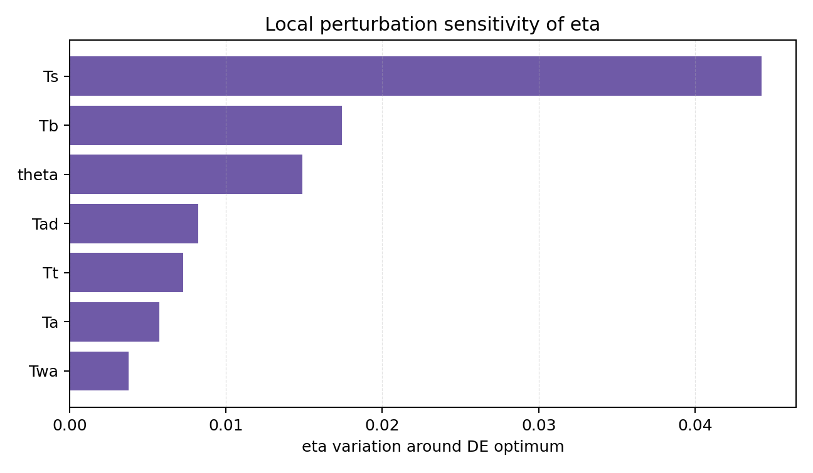
参数敏感性分析
基于1000组CFD标签和当前MLP-CNN代理模型
主要结论
eta随机森林置换重要性最高参数：Ts，importance=1.361628。
DE最优点附近局部扰动最敏感参数：Ts，eta_range=0.044242。
该结果是统计敏感性和代理局部扰动分析，不等同于严格CFD单因素扫描。
11

Slide 12
K折短训稳定性验证
当前MLP-CNN主线的3折补充验证
指标 | 均值 | 标准差
Nu_R2 | 0.935270 | 0.006772
Nu_MAE | 1.034223 | 0.008901
f_R2 | 0.897467 | 0.018731
f_MAE | 0.005657 | 0.000342
eta_R2 | 0.876571 | 0.009938
eta_MAE | 0.033816 | 0.000945
field_RMSE | 2.836312 | 0.087924
T_MAE | 2.100128 | 0.028304
讲法边界
3折验证用于说明不同划分下模型可稳定收敛。
每折只训练5 epoch，因此不替代10 epoch正式模型指标。
正式精度仍以mlp_cnn_field_multiloss_e10测试集结果为准。
12

Slide 13
物理约束与注意力机制
能证明的写成结果，未训练的写成扩展设计
当前已实证使用
扩展与边界
L_eta指标一致性约束：eta由Nu/f计算，不作为独立黑箱输出。
u/v/p/T场监督：用CFD数值场约束潜在特征。
损失函数：L_u+L_v+L_p+L_T+alpha L_Nu+beta L_f+gamma L_eta。
PDE残差、边界条件损失目前是可扩展设计，不写成已完成PINN结果。
旧CBAM/PI-CNN-CBAM属于几何掩码或图像输入路线，只能作历史对照。
当前MLP-CNN注意力版尚未独立训练，不能虚构消融数值。
13

Slide 14
消融、K 折与论文表达
消融怎么写
K 折怎么写
旧 ANN/MLP 作为 baseline，对比纯标量回归。
MLP-CNN 增加 u/v/p/T 重建监督，说明 CNN 的空间场建模作用。
500 组与 1000 组作为数据规模对照，说明样本量对稳定性的影响。
K 折用于证明一次随机划分不是偶然结果。
报告 Nu、f、eta 的均值和标准差。
场重建报告 field_RMSE、T_MAE、p_MAE 的均值和标准差。
14

Slide 15
老师可能追问
问：这是不是几何掩码？答：最终主线不是几何掩码，而是参数到流热场的 MLP-CNN 重建。
问：CNN 学到了什么？答：CNN 解码 u/v/p/T 空间场，学习局部空间分布和热流耦合结构。
问：为什么还要 CFD 复算？答：代理模型用于快速筛选，最终性能必须由 CFD 复算确认。
问：三维是不是全局最优？答：不是。三维只做迁移验证，结论是二维优化候选在三维模型中仍有效。
问：eta 是什么？答：eta = (Nu/Nu0)/(f/f0)^(1/3)，同时考虑换热增强和流阻代价。
15

Slide 16
结论
建立了七参数到 u/v/p/T 流热场及 Nu/f 的 MLP-CNN 代理模型，测试集 eta R2 = 0.956113。
DE 得到候选结构，二维 CFD 复算 eta_cfd = 1.447895。
三维芯片级模型迁移验证 eta3D = 1.056732，当前表现为正收益。
论文主线统一为：参数化建模 + CFD 数据集 + MLP-CNN 流热场重建 + DE 优化 + CFD 复算 + 三维迁移验证。
16

